Slide 1
DigComp 2.2 - Cadrul educațional al UE pentru competențe digitale
Dezvoltat de: IDP & CIRCLE

Slide 2
Obiective și scopuri:
La sfârșitul acestui modul, veți fi capabil să:
Obiectiv 1: Înțelegeți este DigComp
Obiectiv 2: Cunoașteți actualizările versiunii 2.2 a DigComp
Obiectivul 3: Înțelegerea capacității de utilizare a instrumentului

Slide 3
+++
Istoria DigComp
Definiția
Competenței digitale
+++
DigComp
Structura DigComp
DigComp 2.1
+
DigComp 2.2 în acțiune
+++
DigComp 2.2
Actualizare DigComp 2.2
+++

Slide 4
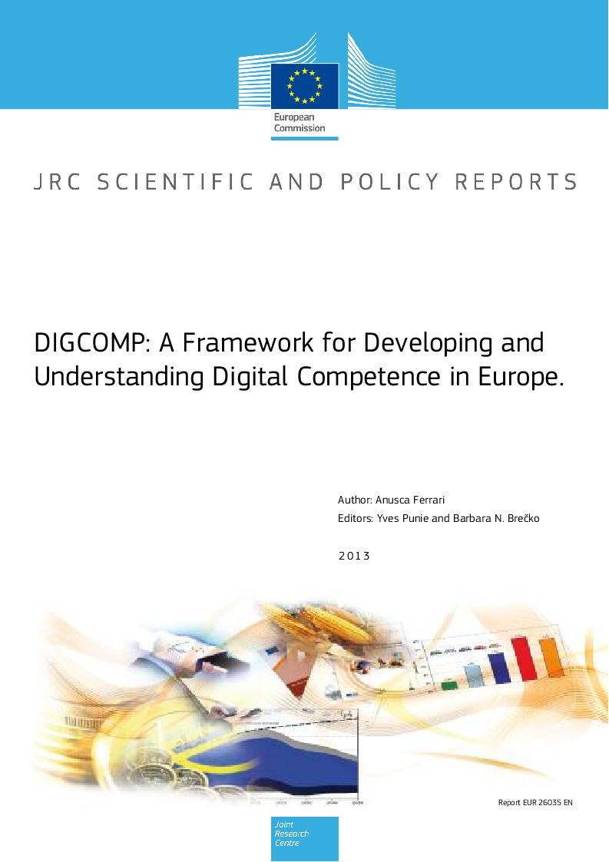
Unitatea 1: Cadrul DigComp
Secțiunea 1.1: Un pas înapoi în cronologie...
Cadrul european de competențe digitale pentru oameni, cunoscut și sub numele de DigComp, prevede un model de referință standard al UE în stabilirea competențelor-cheie de care au nevoie cetățenii pentru a-și îmbunătăți competențele digitale și cunoștințele de IT în general.
DigComp a devenit sursa principală de informații pentru mai multe inițiative și proiecte la nivel național și internațional care vizează îmbunătățirea competențelor digitale ale cetățenilor UE.
Dezvoltate de Centrul Comun de Cercetare al Comisiei Europene, cadrele DigComp reprezintă, în prezent, cea mai solidă, fiabilă și multilaterală inițiativă științifică în asigurarea unei înțelegeri comune la nivelul UE, cu privire la elementele de bază ale educației digitale.

Slide 5
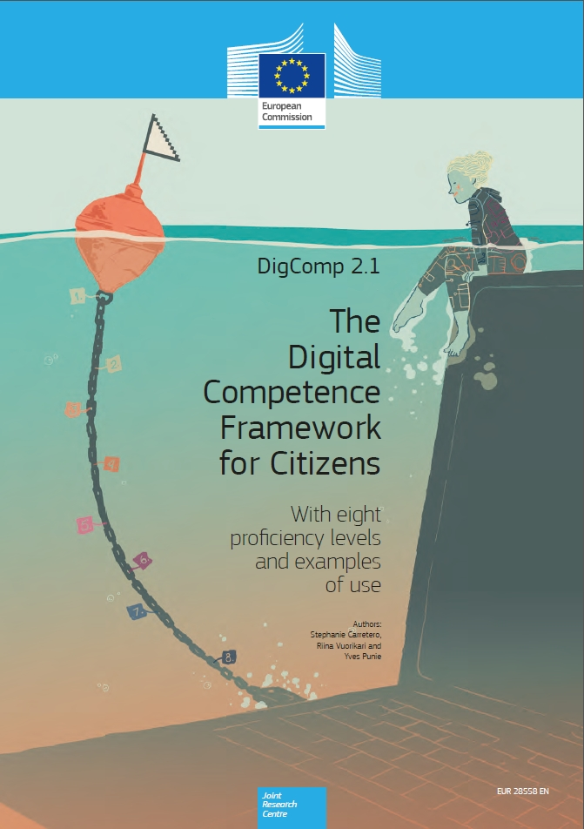
Unitatea 1: Cadrul DigComp
Secțiunea 1.2: Un pas înapoi în cronologie... dar nu prea departe
În 2018, avem una dintre primele actualizări oficiale ale cadrului, și anume, DigComp 2.1.
Modelul teoretic rămâne același, dar acum cititorii au în sfârșit acces la o schemă mai raționalizată și mai atractivă din punct de vedere vizual, care oferă legături clare și atractive din punct de vedere estetic între competențele date și subabilitățile, cunoștințele și atitudinile aferente.
Actualizarea majoră constă în noul model de progresie pe opt niveluri. Acesta urmărește progresul și nivelul de competență al elevilor pentru fiecare dintre competențele date.
Nivelul de competență, așa cum este indicat de cadru, este determinat în funcție de:
Complexitatea sarcinii pe care persoana care învață este capabilă să o îndeplinească
Autonomia pe care o are în acest proces
Domeniul cognitiv implicat

Slide 6
Modelul general de competență DigComp 2.1 cu opt nivele
Nivelul de competență | Complexitatea sarcinilor | Autonomie | Domeniul cognitiv
Nivelul 1 | Sarcină simplă | Cu îndrumare | Memorarea
Nivelul 2 | Sarcină simplă | Autonomie și cu îndrumare acolo unde este necesar | Memorarea
Nivelul 3 | Sarcini bine definite și de rutină, probleme simple | Pe cont propriu | Înțelegerea
Nivelul 4 | Sarcini și probleme bine definite și neobișnuite | Independent și în funcție de nevoile mele | Înțelegerea
Nivelul 5 | Sarcini și probleme diferite | Îndrumarea celorlalți | Aplicarea
Nivelul 6 | Cele mai potrivite sarcini | Capabil să se adapteze la ceilalți într-un context complex | Evaluarea
Nivelul 7 | Rezolvarea unor probleme complexe cu soluții limitate | Integrarea pentru a contribui la practica profesională și pentru a-i îndruma pe ceilalți | Crearea
Nivelul 8 | Rezolvarea unor probleme complexe cu mulți factori care interacționează între ei | Propunerea de noi idei și procese în domeniu | Crearea
Sursa: DigComp 2.1, pp. 13

Slide 7
Unitatea 1: Cadrul DigComp
Secțiunea 1.3: Timpuri actuale
În 2022, ca urmare a eforturilor politice și instituționale de a susține tranziția dublă a societăților și economiilor UE, Centrul Comun de Cercetare al Comisiei Europene a publicat cea de-a doua continuare oficială a DigComp, și anume DigComp 2.2.
Un număr relativ mare de părți interesate au fost consultate pe tot parcursul procesului de actualizare a DigComp 2.2, inclusiv prin intermediul comunității de practică* specifice care a fost creată în acest scop (inclusiv experți din organizații internaționale precum UNESCO, UNICEF, OIM, Banca Mondială).
Peste 250 de noi exemple de cunoștințe, abilități și atitudini aplicate sunt enumerate în această nouă versiune ambițioasă.
Exemplele sunt menite să ofere referințe tangibile și know-how util pentru cititorii și utilizatorii cadrului - și relevante în toate domeniile învățării pe tot parcursul vieții (de exemplu, pregătire academică, educație și formare profesională etc.).
*Cu IHF, fiind și membru activ

Slide 8
Unitatea 2: Conținutul și structura DigComp
Secțiunea 2.1: O notă - definiția oficială a competenței digitale
(...) utilizarea încrezătoare și critică a tehnologiei societății informaționale (TSI) pentru muncă, timp liber și comunicare. Aceasta se bazează pe competențe de bază(*) în domeniul TIC: utilizarea calculatoarelor pentru a prelua, evalua, stoca, produce, prezenta și schimba informații, precum și pentru a comunica și a participa la rețele de colaborare prin intermediul internetului.
* Competențele necesare includ capacitatea de a căuta, colecta și procesa informații și de a le utiliza într-un mod critic și sistematic, evaluând relevanța și distingând realul de virtual, recunoscând în același timp legăturile.
Persoanele ar trebui să aibă abilități de utilizare a instrumentelor de producere, prezentare și înțelegere a informațiilor complexe, precum și capacitatea de a accesa, căuta și utiliza servicii bazate pe internet.
De asemenea, persoanele ar trebui să fie capabile să utilizeze TIC pentru a sprijini gândirea critică, creativitatea și inovarea.

Slide 9
Unitatea 2: Conținutul și structura DigComp
Secțiunea 2.2: Definiția oficială a competenței digitale (în limbaj simplu)
Competența digitală înseamnă angajarea și utilizarea tehnologiei digitale pentru învățare, la locul de muncă și pentru participarea socială într-un mod încrezător, critic și responsabil.
Sunt incluse competențele în domeniul informației și al datelor, comunicarea și munca în echipă, competențele media, producția de conținut digital (inclusiv programarea), siguranța (inclusiv competențele în domeniul bunăstării digitale și al securității cibernetice), preocupările legate de proprietatea intelectuală, rezolvarea problemelor și gândirea critică.
Competențele includ cunoștințe, aptitudini și atitudini; cu alte cuvinte, acestea sunt alcătuite din concepte și informații (cunoscute și sub numele de cunoștințe), descrieri ale abilităților (cum ar fi capacitatea de a îndeplini sarcini) și atitudini (de exemplu, o mentalitate de a acționa sau de a reacționa).

Slide 10
Unitatea 2: Conținutul și structura DigComp
Secțiunea 2.3: Defalcarea cadrului DigComp
Zona de antrenament | Competențe
1. Cunoașterea informațiilor și a datelor | 1.1. Navigarea, căutarea și filtrarea datelor, informațiilor și conținutului digital 1.2 Evaluarea datelor, informațiilor și conținutului digital 1.3 Gestionarea datelor, a informațiilor și a conținutului digital
2. Comunicare și colaborare | 2.1 Interacțiunea prin intermediul tehnologiilor digitale 2.2 Împărtășirea prin intermediul tehnologiilor digitale 2.3 Angajarea în cetățenie prin intermediul tehnologiilor digitale 2.4 Colaborarea prin intermediul tehnologiilor digitale 2.5 Neticheta 2.6 Gestionarea identității digitale
3. Crearea de conținut digital | 3.1 Dezvoltarea conținutului digital 3.2 Integrarea și reelaborarea conținutului digital 3.3 Drepturi de autor și licențe 3.4 Programare
4. Siguranță | 4.1 Protecția dispozitivelor 4.2 Protecția datelor cu caracter personal și a vieții private 4.3 Protejarea sănătății și a bunăstării 4.4 Protejarea mediului
5. Rezolvarea problemelor | 5.1 Rezolvarea problemelor tehnice 5.2 Identificarea nevoilor și a răspunsurilor tehnologice 5.3 Utilizarea creativă a tehnologiilor digitale 5.4 Identificarea lacunelor în materie de competențe digitale
Cu un accent specific pe următoarele dimensiuni transversale:
Verificarea faptelor și a surselor acestora, identificarea știrilor false și a falsurilor profunde.
Tendința către servicii și aplicații de internet bazate pe date.
Interacțiunea dintre utilizatori și sistemele de inteligență artificială.
Apariția unor noi tehnologii, cum ar fi Internetul obiectelor (IoT).
Preocupări legate de durabilitatea mediului (de exemplu, resursele consumate de TIC).
Situații noi și contemporane (de exemplu, munca la distanță și munca hibridă).

Slide 11
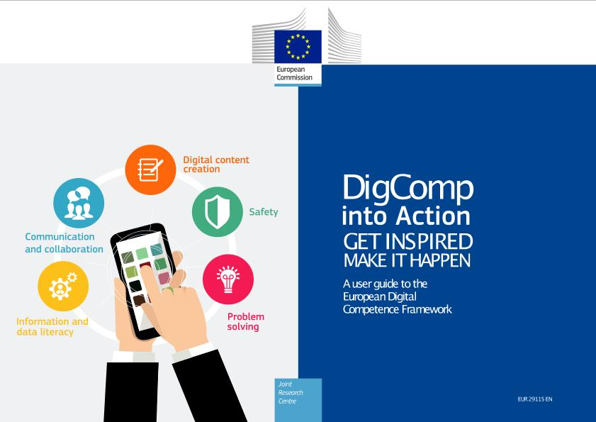
Validarea în practică a Cadrului DigComp
Dacă sunteți interesați să aflați mai multe despre potențialul și oportunitățile care decurg din operaționalizarea DigComp, aveți la dispoziție o listă lungă de studii de caz selectate de Comisia Europeană ca bune practici în implementarea cadrului (click pe imagine pentru a accesa fișierul):

Slide 12
Pe scurt
+++
DigComp
Cadrul european de competențe digitale pentru cetățeni, denumit uneori DigComp, oferă un mecanism de îmbunătățire a competențelor digitale ale cetățenilor, sprijinind în același timp cadrele naționale și agendele naționale privind competențele digitale.
+++
DigComp 2.0
DigComp 2.0 a fost publicat în 2016. A fost o actualizare menită să clarifice conceptele și să adapteze conținutul la nevoile în schimbare și la sugestiile utilizatorilor.
+++
DigComp 2.1
DigComp 2.1, o versiune a cadrului, a fost lansată în 2018 și s-a bazat pe modelul conceptual de referință prezentat în DigComp 2.0.
+++
DigComp 2.2
Sunt incluse peste 250 de exemple noi de cunoștințe, abilități și atitudini.

Slide 13
Test de autoevaluare:
Când a fost publicat DigComp 2.2?
Câte domenii de competență are DigComp?
2020
2021
2022
3
4
5
Inteligența artificială și internetul obiectelor sunt incluse în:
Un element nou al DigComp 2.2 a fost:
DigComp
DigComp 2.0
DigComp 2.2
Participarea unei game largi de părți interesate
Definiția competenței digitale
Includerea nivelurilor EQF
Câte exemple sunt oferite de DigComp 2.2?
150
200
250

Slide 14
MULȚUMIM!
moreproject.eu

